Slide 1
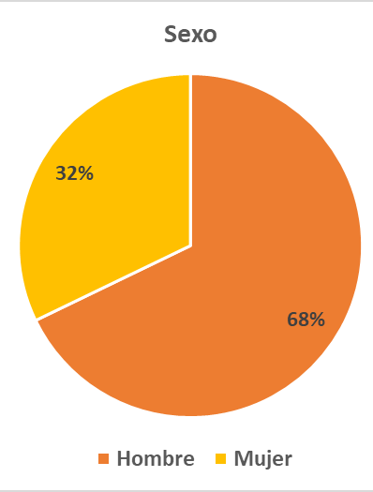
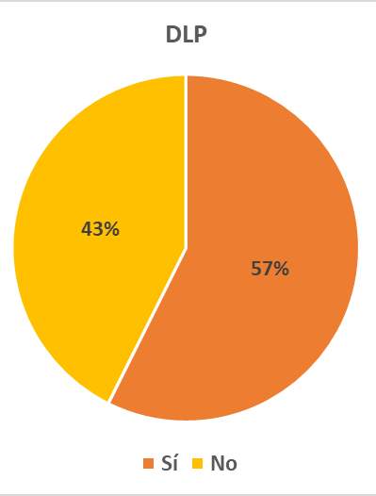
PERFIL DEL FUMADOR QUE ACUDE A UNA CONSULTA ESPECIALIZADA DE TABAQUISMO
A.P. Arenas Polo¹, C. Montaño Montaño¹, C. Cabanillas Díez-Madroñero¹, M.E. Ruíz Carretero¹, C. De Dios Calama¹, M. Cebrián Romero¹, C.P. Batres Erazo¹, G. García Rubio¹, A. Nacarino Burgos², J. A. Riesco Miranda¹. ¹Servicio de Neumología del Complejo Hospitalario Universitario de Cáceres. ²Universidad de Extremadura.
Objetivo
Describir el perfil del fumador que acude a nuestra unidad especializada de tabaquismo.
Resultados
Sexo
DLP
32%
43%
Metodología
Estudio restrospectivo desde octubre del 2020 hasta octubre 2021.
68%
57%
Mujer Hombre
No Sí

Slide 2
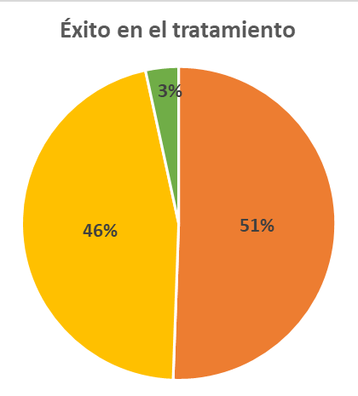
Resultados
El 59% fumaban entre 11-20 c/d con una mediana de 40 años de hábito tabáquico.
El 76% presentó un test de Fagerström de 7.
Conclusiones
El perfil del paciente que acude a nuestra consulta corresponde a un varón con comorbilidades, elevada dependencia a la nicotina y grado de tabaquismo severo que ha realizado intento previo de abandono tabáquico sin recibir tratamiento farmacológico.
1 de cada 2 paciente dejó de fumar y 1 de cada 3 con recaída lo hizo durante el tratamiento.
Éxito en el tto
46%
51%
No Sí

